Slide 1
Matrizes
Prof. Denio Duarte
duarte@uffs.edu.br
Prof. Claunir Pavan
claunir.pavan@uffs.edu.br

Slide 2
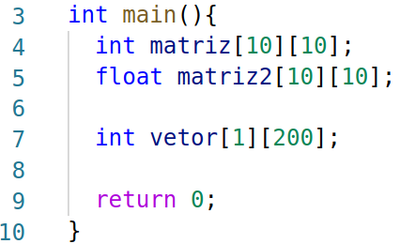
Matrizes
Matrizes são vetores de duas (ou mais) dimensões, ou seja, um vetor onde cada uma das posições também é um vetor
C permite criarmos matrizes de várias dimensões, porém, o mais usual é que uma matriz possua apenas duas dimensões
Assim como um Vetor uma Matriz é um conjunto de valores do mesmo tipo
Como declarar:

Slide 3
Matrizes
Matrizes são vetores de duas (ou mais) dimensões, ou seja, um vetor onde cada uma das posições também é um vetor
C permite criarmos matrizes de várias dimensões, porém, o mais usual é que uma matriz apenas possua duas dimensões
Assim como um Vetor uma Matriz é um conjunto de valores do mesmo tipo
Como declarar:
Tipo de dado

Slide 4
Matrizes
Matrizes são vetores de duas (ou mais) dimensões, ou seja, um vetor onde cada uma das posições também é um vetor
C permite criarmos matrizes de várias dimensões, porém, o mais usual é que uma matriz apenas possua duas dimensões
Assim como um Vetor uma Matriz é um conjunto de valores do mesmo tipo
Como declarar:
Nome da variável

Slide 5
Matrizes
Matrizes são vetores de duas (ou mais) dimensões, ou seja, um vetor onde cada uma das posições também é um vetor
C permite criarmos matrizes de várias dimensões, porém, o mais usual é que uma matriz apenas possua duas dimensões
Assim como um Vetor uma Matriz é um conjunto de valores do mesmo tipo
Como declarar:
Linhas
Colunas

Slide 6
Matrizes
Matrizes são vetores de duas (ou mais) dimensões, ou seja, um vetor onde cada uma das posições também é um vetor
C permite criarmos matrizes de várias dimensões, porém, o mais usual é que uma matriz apenas possua duas dimensões
Assim como um Vetor uma Matriz é um conjunto de valores do mesmo tipo
Como declarar:
Mesma coisa que um vetor, já que uma das dimensões é 1

Slide 7
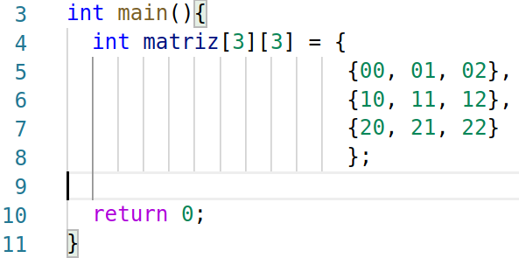
Matrizes
Uma matriz pode ser inicializada da seguinte forma:

Slide 8
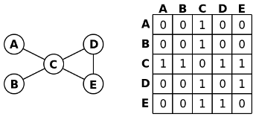
Matrizes
Possuem várias utilidades enquanto estrutura de dados.
Representação de grafos (spoiler do quarto semestre):
int graph[5][5]={
{0,0,1,0,0},
{0,0,1,0,0},
{1,1,0,1,1},
{0,0,1,0,1},
{0,0,1,1,0},
};
O percurso na matriz pode ser feito fixando a linha
e percorrendo as colunas (duplo for):
for (i=0;i<ROWS;i++)
for (j=0;j<COLS;j++)
printf("(%d,%d): %d\n",i,j,m[i][j])

Slide 9
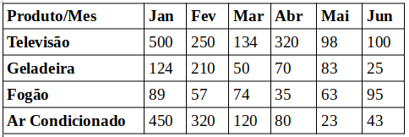
Matrizes
Dados que podem ser armazenados em forma de tabela:
Os produtos são representados pelas linhas e os meses pelas colunas
Temos uma matriz 4x6: int vprod[4][6]
Observe que a matriz armazenará apenas os valores numéricos

Slide 10
Matrizes
#include <stdio.h>
#define ROW 4
#define COL 6
int main() {
char prod[ROW][30]={"Televisão","Geladeira","Fogão", "Ar"};
char meses[COL][4]={"Jan","Fev","Mar","Abr","Mai","Jun"};
int vprod[ROW][COL]={{500,250,134,320,98,100},{},{},{}};
int row,col;
for (row=0;row<ROW;row++)
{
printf("%s:\n",prod[row]);
for (col=0;col<COL;col++)
printf(" mes: %s quantidade: %d\n",meses[col],vprod[row][col]);
}
return 0;
}

Slide 11
Matrizes
Exercícios
Leia uma matriz 4 x 4 e imprima a diagonal principal.
Leia uma matriz 4 x 4 e escreva a localização (linha e coluna) do maior valor.
Declare uma matriz 5 x 5. Preencha com 1 a diagonal principal e com 0 os demais elementos. Imprima, ao final, a matriz obtida.
Faça um programa que preenche uma matriz 5 x 5 com o produto da posição da linha e da coluna de cada elemento. Em seguida, imprima.
Leia uma matriz 4 x 4 e imprima a triangular superior.

